Slide 1




Tumor microbiome links cellular
programs and immunity
in pancreatic cancer
郑福兴 · 生信部
欧易旗下子公司

Slide 2

Microorganisms are detected in multiple cancer types, including in putatively sterile organs, but the contexts in which they influence oncogenesis or anti-tumor responses in humans remain unclear. We recently developed single-cell analysis of host-microbiome interactions (SAHMI), a computational pipeline to recover and denoise microbial signals from single-cell sequencing of host tissues. Here we use SAHMI to interrogate tumor-microbiome interactions in two human pancreatic cancer cohorts. We identify somatic-cell-associated bacteria in a subset of tumors and their near absence in nonmalignant tissues. These bacteria predominantly pair with tumor cells, and their presence is associated with cell-type-specific gene expression and pathway activities, including cell motility and immune signaling. Modeling results indicate that tumor-infiltrating lymphocytes closely resemble T cells from infected tissue. Finally, using multiple independent datasets, a signature of cell-associated bacteria predicts clinical prognosis. Tumor-microbiome crosstalk may modulate tumorigenesis in pancreatic cancer with implications for clinical management.
Notes:
微生物在多种癌症类型中被检测到，包括在假定的无菌器官中，但它们在人类中影响肿瘤发生或抗肿瘤反应的背景尚不清楚。我们最近开发了宿主-微生物相互作用的单细胞分析(SAHMI)，这是一种从宿主组织的单细胞测序中恢复和去噪微生物信号的计算管道。在这里，我们使用SAHMI在两个人类胰腺癌队列中询问肿瘤-微生物组的相互作用。我们在肿瘤子集中鉴定出体细胞相关细菌，在非恶性组织中几乎不存在。这些细菌主要与肿瘤细胞配对，它们的存在与细胞类型特异性基因表达和通路活性有关，包括细胞运动和免疫信号。建模结果表明，肿瘤浸润淋巴细胞与感染组织中的T细胞非常相似。最后，利用多个独立的数据集，细胞相关细菌的特征可以预测临床预后。肿瘤-微生物组的串扰可能调节胰腺癌的肿瘤发生，对临床管理具有意义。

Slide 3
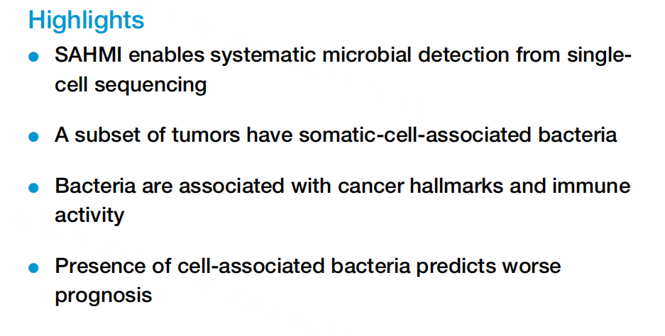
Notes:
本文4大亮点
SAHMI 可以系统性使用单细胞测序数据去检测微生物
部分肿瘤细胞有体细胞关联的细菌
细菌作为癌标志物，并且与免息相关。
存在体细胞关联的细菌可以预测不良的预后。

Slide 4
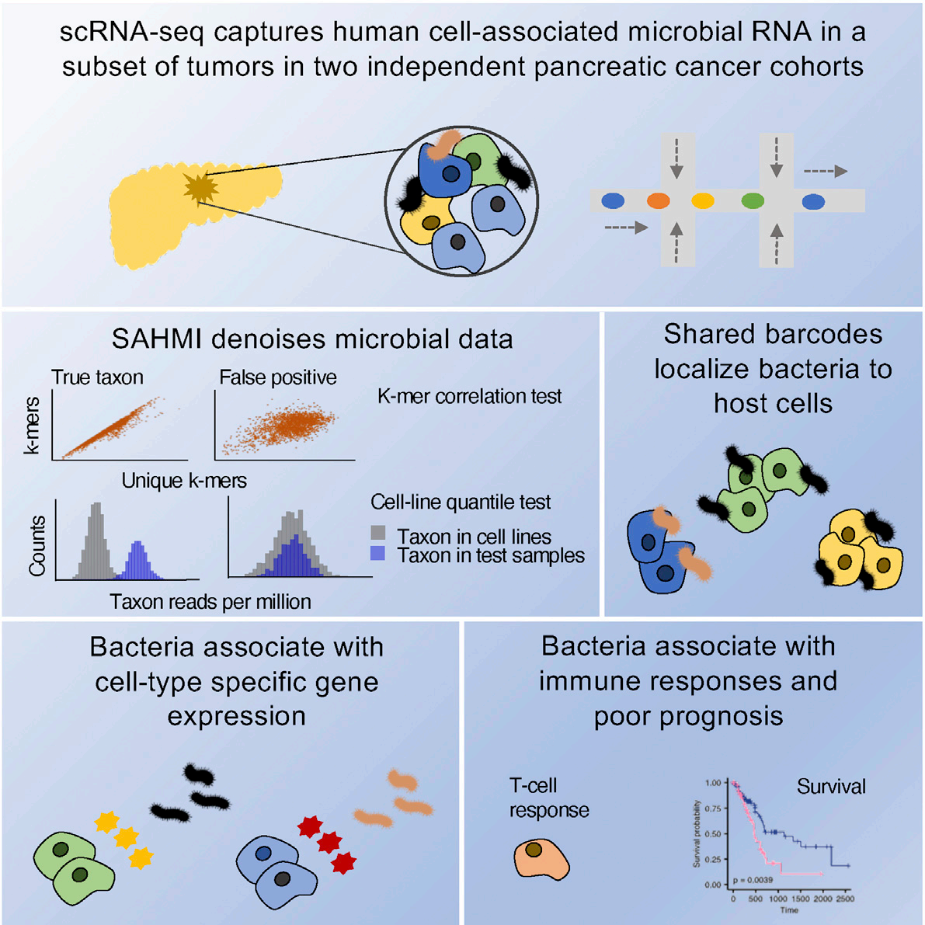
Tumor Resident Intracellular Microbiota Promotes Metastatic Colonization in Breast Cancer
Notes:
1.选取两个群体的肿瘤和对照组织进行 单细胞实验，看图像是 10X 公司油包水的技术方案
2.使用 SAHMI 进行降噪微生物的数据
3.细菌和宿主细胞共享 barcode 右边是一篇证明肿瘤组织种存在细菌的文献。
4.细菌与细胞类型 基因表达量建立关联
5.细菌与免疫反应和预后情况关联分析
投稿版
第一部分，检测，使用单细胞测序24个PDAS，11个对照样本；使用宏基因组确定样本来自于哪些生物（了解样品中微生物的组成和丰度分布，从而更好地理解它们在该生态系统中的作用和功能。）；分离样本；去重；质控；去除污染；
第二部分，所有成分 细胞型特异性富集
第三部分，分子相关性，细胞类型 微环境 pathway 关联分析
第四部分，临床关联；T细胞的反应，肿瘤与微生物互作与共同进化（微生物对肿瘤的促进或抑制作用，以及肿瘤对微生物群落的影响），随访调查了生存率。
在这里 第一部分检测 有一个单词 Demultiplex ，属于测序上游分析的一个属于术语，也就是测序上常用的术语，下游分析很少接触到，于是我去查了一下

Slide 5
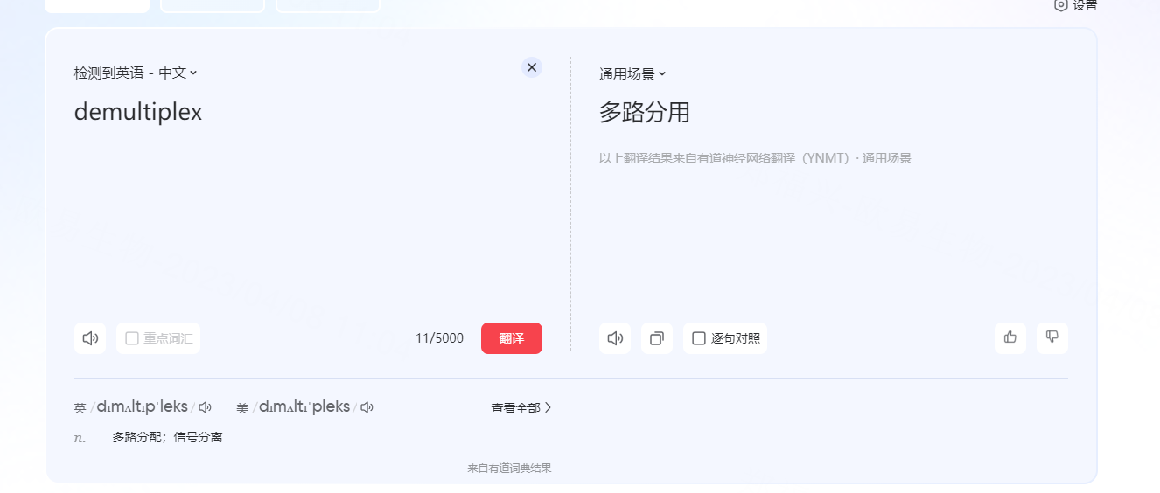
Notes:
有道给出的翻译 是正确的 但是并不适用于文献表达的意思。于是我去问 人工智能 chat GPT

Slide 6
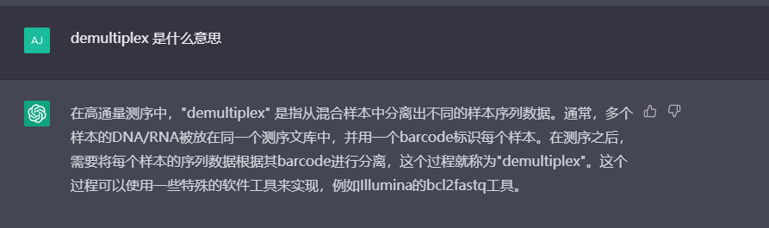
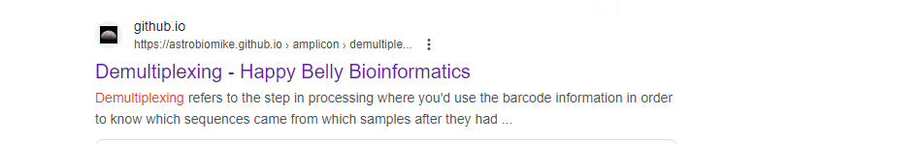
Notes:
chat GPT 给出了一个答案，但是考虑到 GPT 有时候也会胡诌，在这里我也区查了一下，确定了其含义
在这里 还有一个奇怪的点是为什么他会直接给出高通量测序中的 该单词的意思？于是我又问了他一个问题。

Slide 7


Notes:
GPT 实际上会记录我们的输入内容，从这一点上讲，公司里一些比较保密的数据最好不要让 GPT 进行处理。这可能也是很多国家 禁用他的原因

Slide 8
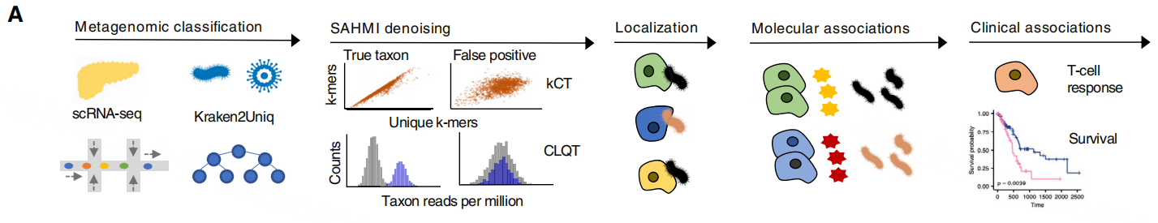
Notes:
跳过

Slide 9
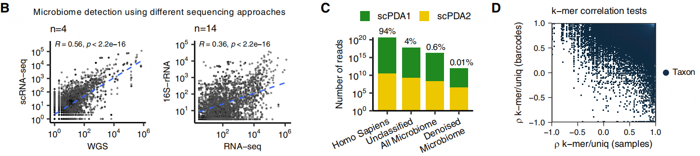
斯皮尔曼系数
Notes:
在这里，我们展示了SAHMI在PDA的单细胞分辨率下研究宿主-微生物组相互作用的效用。首先，我们想确定是否可以使用scRNA-seq在人类PDA肿瘤中检测微生物序列，以及它们的档案与不同测序方法的档案相比如何。我们用scRNA-seq和全基因组测序(WGS)分析了4个肿瘤，用RNA-seq和16S-rDNA-seq分析了14个肿瘤和正常邻近组织。所有样品均检出细菌，且两种测序技术测定的细菌分布呈显著相关(Spearman相关系数为，p < 2.2e 16;图1 b)。
用不同技术测序的胰腺肿瘤，散点图显示微生物属和种计数相关性。蓝色虚线，最佳拟合线;斯皮尔曼相关检验;WGS，全基因组测序。
这里的相关性检验使用的是斯皮尔曼系数，而不是皮尔森系数。原因是因为。

Slide 10
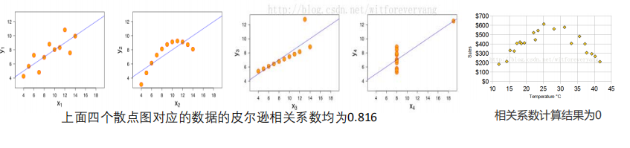
Notes:
图1 可以使用皮尔森系数
图2 非线性相关会导致相关系数增大，该图点的分布并不符合正态分布，不合适
图3 4 异常值，离群点严重影响了拟合线
图 5 相关性为 0 ，不符合线性相关，但是符合更复杂的抛物线线性相关。

Slide 11
Fig 1
Notes:
基于前人的公共数据，统计出了 图 1 C，纵坐标为 reads 数目，横坐标为物种信息
Kraken2Uniq将94%的reads分类为人类(SD = 4%)， 4%的reads分类为未分类(SD = 3%)，它在总共1,962属和7,236种中解析了0.6%的微观属水平(SD = 0.2%)(图1C)。
作者使用了SAHMI kCT，它确定了真正的分类群，在细胞和样本中reads数量与总k-mers和唯一k-mers的数量之间具有显著相关性。我们观察到相关值的范围很广(图1D)，在所有相关中，只有很小一部分分类群(9,198个分类群中的2,565个[28%])符合显著性标准。
scPDA1和scPDA2中所有被检测物种的散点图。每个点代表一个物种。x轴，样本中给定物种的总k-mers数量与唯一k-mers数量之间的物种斯皮尔曼相关值;y轴，每个细胞中指定给定物种的总k-mers数量与唯一k-mers数量之间的斯皮尔曼相关值。真物种在这两项指标上都有显著的相关性。

Slide 12
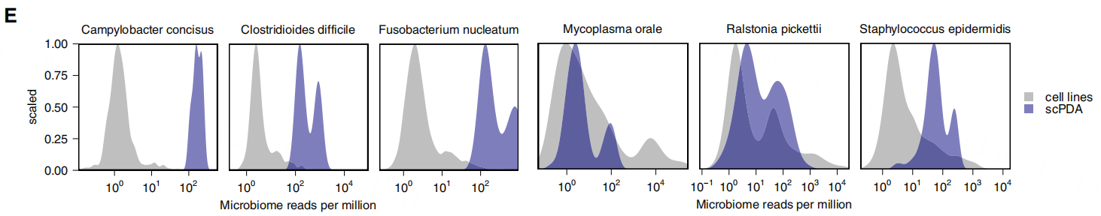
Fig 1
Notes:
使用 公共数据做出分析，重要类群左侧三图，其微生物频率高于过滤阈值，会被筛掉，而大多数类群，包括常见污染物，如右侧三土（低于阈值），检测到的水平与细胞系数据一致，
因此，每个样本中只有少数reads(平均0.01%)和taxa(平均2%)通过了所有SAHMI去噪标准，并被保留用于进一步的分析.作为一项额外措施，我们检查了最近发现的常见污染物的数据
上图为不同菌种 横坐标为每百万数量 纵坐标为量纲，可视化了分布。左侧3个样地为污染和噪声阈值以上的物种。右边的三个地块是污染物。

Slide 13
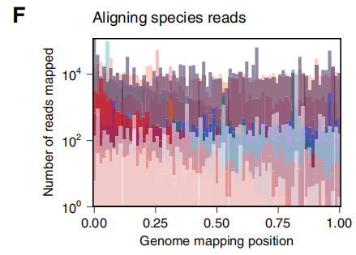
Notes:
这里作者通过 对物种的reads 进行分类，选取了对应物种的reads 通过 STAR 软件进行比对参考基因组。在所有的样本和物种中， 90% 以上的 reads 可以比对到对应物种的参考基因组
映射的读取并不完全偏向特定的区域，这表明它们不是选择的(图1F和S1C)
在scPDA1和scPDA2中，reads的基因组定位位置的重叠直方图解析到物种水平，显示reads映射到它们各自基因组中的位置。每种颜色代表一个物种。映射位置按物种比例缩放。纵轴坐标为 比对到的 reads 数量，横轴坐标为参考基因组长度归一化后的位置。不同颜色代表不同物种。

Slide 14
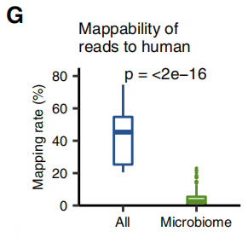
Notes:
箱形图比较可映射到人类基因组的所有reads与微生物组reads的百分比。箱线图显示中位数(直线)、第25和第75百分位(方框)和1.5 - 3四分位间距(胡须)。点代表异常值;Wilcoxon测试。
左边箱子为所有 reads 向人类基因组比对的比对率，而右边箱子为此前被定义为微生物的reads 往人类基因组比对结果。
尽管我们在最初的分类学分类步骤中排除了人类reads，但我们尝试使用第三种映射算法将去噪的微生物reads映射到人类转录组(Patro et al.， 2017)。每个物种中只有2.5%的SAHMI微生物组读数可映射到人类转录组;当包括所有reads时，这明显低于整个样本的映射率(Wilcoxon p < 2e 16;图1G)，表明SAHMI对非人类reads的富集。

Slide 15
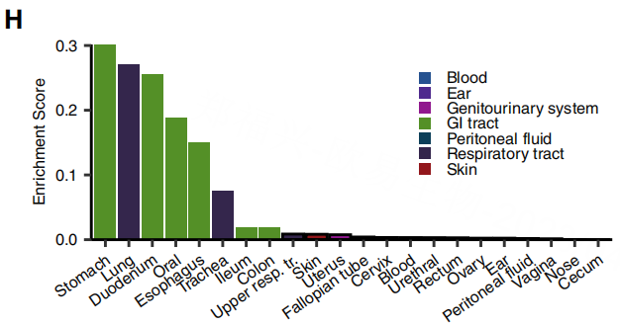
Notes:
为了评估 PDA 微生物可能的生态来源是否在预期范围内，我们使用 mBodyMap 人类微生物组数据库，包含22个体点的60,000多个测序(Jin et al.， 2022)。scPDA分类群的生态来源除呼吸道和血液中的微生物外，主要来自胃肠道的器官(Wilcoxon p < 2e_x0001_ 16;图1 h)。
这些结果是意料之中的，因为胰腺通过胰胰管与胃肠道直接接触(呼吸道生物也被摄入)，并且它与文献一致，将胃肠道细菌与胰腺疾病联系起来(Adolph等人，2019;托马斯和乔宾，2020年)。

Slide 16
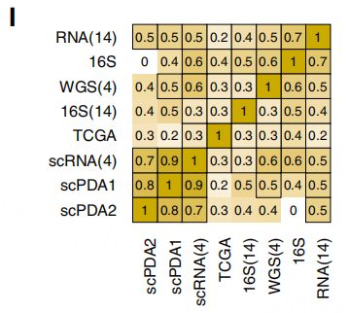
Notes:
来自多个实验的数据基于作者开发二点软件做的微生物鉴定测序。
作者比较了来自scPDA1和scPDA2的微生物图谱与使用其他技术的PDA微生物图谱。其中包括
表明scRNA-seq的谱是可重复的，并且scRNA-seq与16S-rDNA数据之间的相关性与RNA-seq与16S-rDNA数据之间的相关性具有可比性，这表明与bulk RNA-seq相比，scRNA-seq在reads捕获方面没有引入显著的偏差。这些与阳性对照的比较表明，SAHMI定量地识别了scPDA中的相关类群。

Slide 17
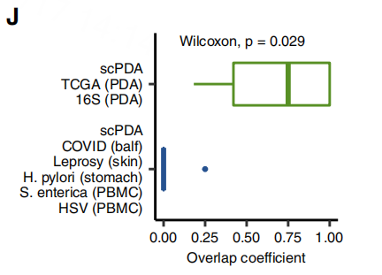
Notes:
作者使用SAHMI分析了不同的scRNA-seq样本，比较了它们检测到的微生物群落与scPDA1和scPDA2的微生物群落的重叠。分析了包括新冠病毒感染后的数据。在每一项研究中，SAHMI都在受感染的样本中确定了已知的病原体，该病原体并没有在对照组中出现。
接下来，我们计算了scPDA和其他PDA微生物组研究之间微生物类群的重叠，并将其与scPDA与这些阴性对照样品在类群中的重叠进行比较。scPDA和PDA数据之间的类群重叠明显更大(Wilcoxon p = 0.029)，尽管采用不同的技术进行了分析(图1J)。与PDA数据的平均重叠系数为0.67。这些结果验证了SAHMI识别适当的组织存在分类群的能力。
箱线图显示来自scPDA1和scPDA2的属与来自其他PDA研究的属(绿色)或来自其他组织类型和疾病的属(蓝色)的重叠系数。
上方box 是 单细胞胰腺癌和其他胰腺癌样本，下方的box 是 PDA 和 其他病变的重叠系数
这里的相关性使用了一个新的 威尔克森系数，与皮尔森系数和斯皮尔曼系数不同，威尔克森系数计算过程中引入了协方差，也就是说，在这里会有菌种的权重是高于其他菌种的。

Slide 18
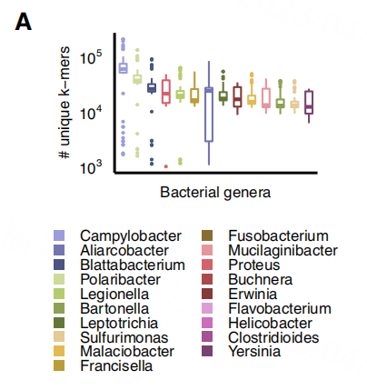
Fig 2
Notes:
通过 star 分析后，我们检测了55个胰腺样本中的48个(87%)的微生物reads，并确定了在scPDA1和scPDA2中都存在的19个细菌属。这些属平均有29498个独特的k-mer序列(范围1010 - 210,105).
box 图横轴刻度映射不同的颜色，代表了不同的菌属。
纵轴为 每种菌的 unique k-mers

Slide 19
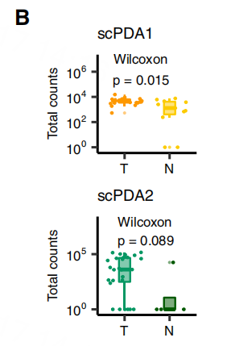
Notes:
在96,135个(scPDA1)和479,834个(scPDA2)细胞中检测到微生物reads，与正常样本相比，肿瘤通常具有增加的微生物总数。
在肿瘤中的 微生物reads 比 正常组织的微生物 reads 数目更多。

Slide 20
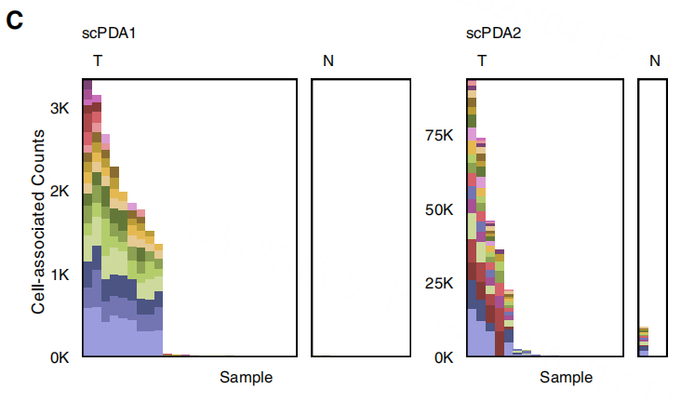
Notes:
一个细胞子集也标记体细胞RNA，提供了这些细菌与宿主细胞共定位的证据。
scPDA1和scPDA2中细胞相关细菌计数的概况。堆叠条形图显示每个样本的计数数和属组成。

Slide 21
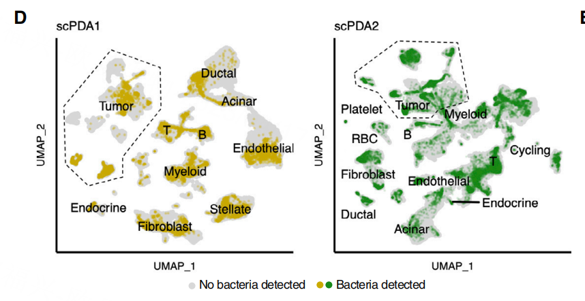
Notes:
作者使用 两个 scPDA 数据集 进行降维与聚类。图中每个点代表一个细胞，细胞上的名字是注释结果。灰色的部分未没有检测到细菌reads 的细胞。黄色和绿色的点为检测到细菌的细胞。
这里使用了 umap 法进行降维与聚类。单细胞中常用的两种聚类方式 t-sne UMAP，两者之间的算法有所区别，得到的图像cluster也会有所区别。简单说 umap 算法是基于距离的一种降维算法，而t-sne 是基于概率的一种降维算法。 目前单细胞方向的文章，t-sne 和 UMAP图像都可以被科研杂志所接受。

Slide 22
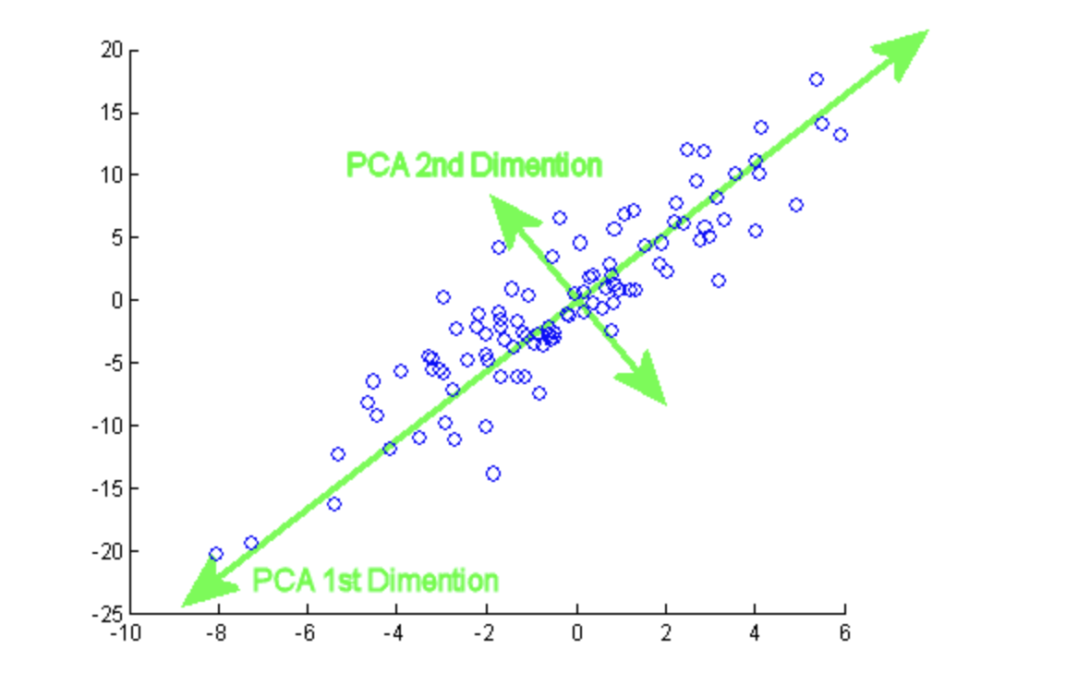
Notes:
我们分析中最常用的是 PCA ，PCA的原理，实际就是 最简单的降维，简单来说就是在二维空间选取一个斜率 使二维空间的点落在一维直线上的的方差最大，也就是说 每个点之间的距离最远，离散程度最高的就是他的第一主成分。使得点在高维空间的分布信息，尽可能的保存在低维空间中。这个图找的不太好，PCA 第一步应该是中心化 ，这个图虽然中心化了 但是 原点不明显。
PCA 的缺点就是只能显示最大两个主成分之间的信息，而忽略了其他维度的信息。对于单细胞降维聚类来说，每一个基因的表达量都是一个维度，人有 2万多个基因，人类细胞聚类就要考虑2万多个维度，所以PCA 聚类就不适合用于人类细胞分群。

Slide 23
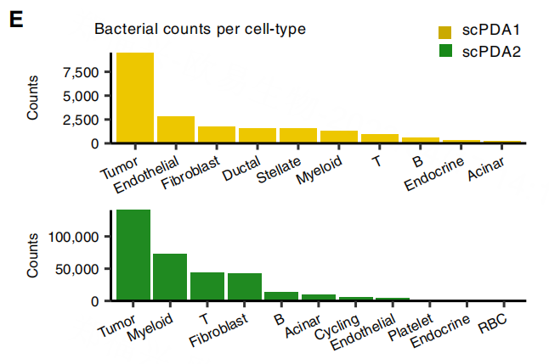
Notes:
作者针对于两个scrna数据 对不同细胞类型中国的 微生物reads 进行了统计。横轴刻度为细胞类型，纵轴为 微生物 reads 数量。这里可以看到，在肿瘤细胞中找的的微生物reads 数量是最多的。

Slide 24
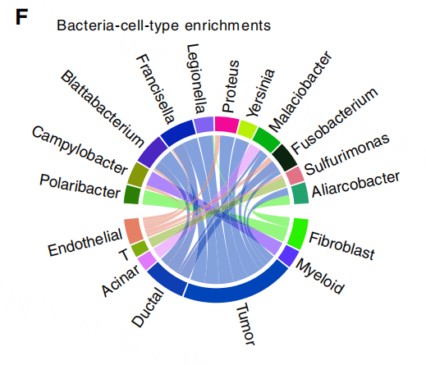
Notes:
对于微生物与细胞类型，做了富集分析。并绘制了Circos 图。文章中称为 Circos 。但是实际上这个叫弦图。弦图分为两部分，下半部分为细胞类型，上半部分是微生物。通过院内的弦进行连接，进行了可视化。

Slide 25
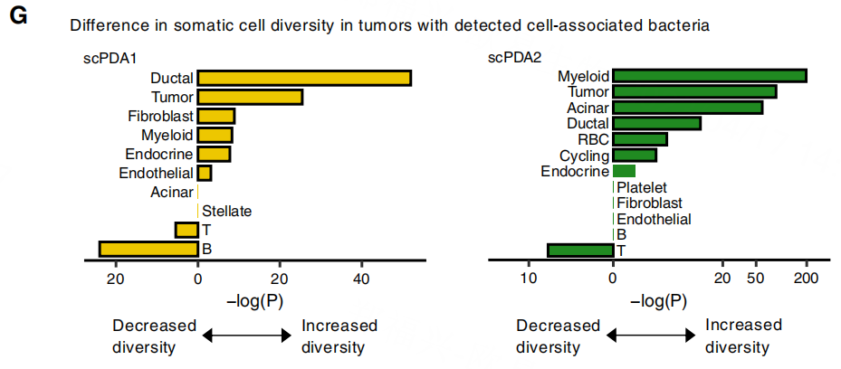
Notes:
作者计算了每个细胞转录本的Shannon多样性，在我们2bm 流程中，也会去计算这个信息熵，然后，对于每种细胞类型，我们比较了含有或不含有检测到的细胞相关细菌的肿瘤细胞的多样性值。在scPDA1和scPDA2中，含有细胞相关细菌的样本的肿瘤细胞和髓细胞的多样性显著增加，而T细胞群的多样性则降低。由于感染了微生物，导致了T,B细胞系转录本的多样性降低。而导管细胞 肿瘤细胞的转录本多样性上升。
Shannon 熵多样性是一种可以衡量样本中各个维度多样性的指标，也称为信息熵。熵可以描述一个系统中的混乱程度。它基于每个物种在样本中不同维度数据计算得出。Shannon 多样性越高，代表样本中的物种数目和丰度分布越均匀，反之则越不均匀。在生态学和微生物学等领域中广泛应用。
如果是基因组中每个碱基在无偏好的情况下，每个碱基的信息熵为 2. 2 bit 信息就可以确定一个碱基。1bit：是不是嘌呤，2bit：是不是腺嘌呤。当一个碱基的香农熵很低的时候，表明这个位点有非常严重的偏好性，例如 起始密码子 AUG 。AUG 位置的信息熵几乎为0 .也就是说。确定该位置并不需要任何信息成本。因为在该位置的三个碱基一定是 AUG。不考虑特例，单纯举例子。

Slide 26
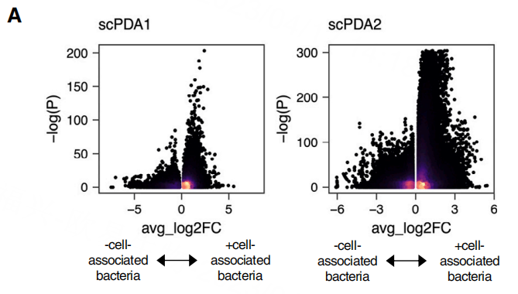
Fig 3
Notes:
接下来，作者研究了细菌的存在是否与宿主细胞类型特异性基因表达相关。使用Wilcoxon测试，细菌和宿主细胞条形码配对使我们能够识别与特定细菌相关的细胞中差异表达的细胞类型特异性基因。绝大多数基因的表达没有显著差异。归一化在 转录组 是最常用到的。比如 FPKM RPKM TPM。等都是归一化的重要方式。
细菌细胞类型特异性基因关联的火山图。每个点都是一个基因。横轴是该基因在包含菌得到细胞内表达量归一化之后的比值。纵轴是用Wilcoxon检验错误发现率(FDR)修正后的p值。颜色按点密度缩放:黑色，低;黄色,高。

Slide 27
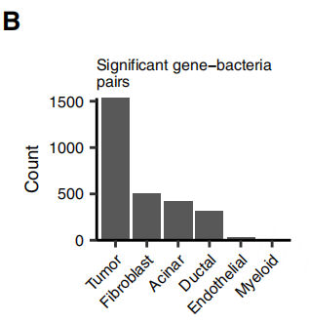
Notes:
通过上一张图可知绝大多数基因的表达没有显著差异，然而，scPDA1和scPDA2的一个基因子集在同一方向上发生了显著的改变。针对显著性改变的基因进行统计，并绘制了这张图。
统计了所有 差异显著二点基因，并且在 scPDA1 和 scPDA2 中具有相同的变化的基因，根据细胞注释类型绘制了该图片。横轴每个刻度是一个细胞类型。纵轴是表达编号明显的基因数量。在细菌定位的细胞中，肿瘤细胞具有最多的差异表达基因。

Slide 28
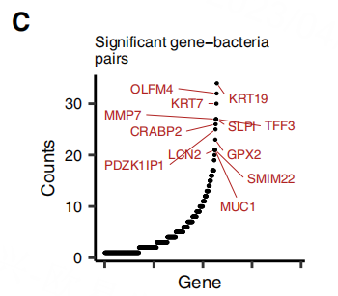
Notes:
针对刚才筛选出的显著差异基因机型统计。每一个点代表一个基因，横轴是根据这些基因出现的频率 进行的升序排列。纵轴是每个重要基因在不同细菌或不同细胞类型中差异表达的次数。

Slide 29
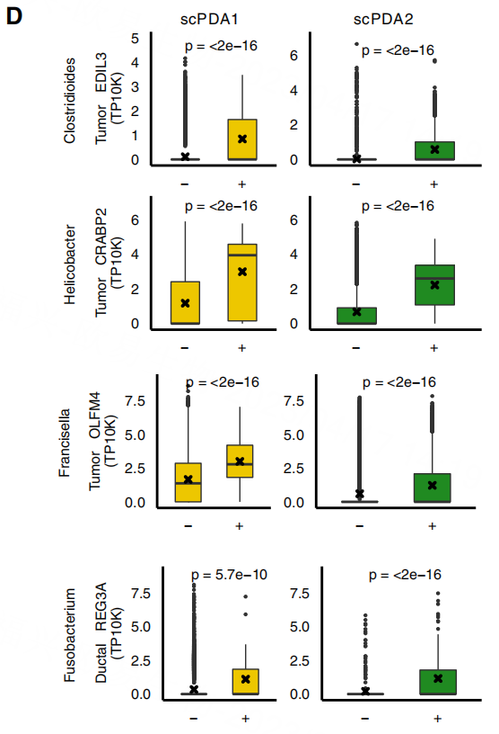
Notes:
菌 细胞类型 基因 在细菌和细胞互作过程中 正向细胞数和负向细胞数。每个点是一个细胞。对细胞表达量增加或者减少进行了一个可视化。

Slide 30
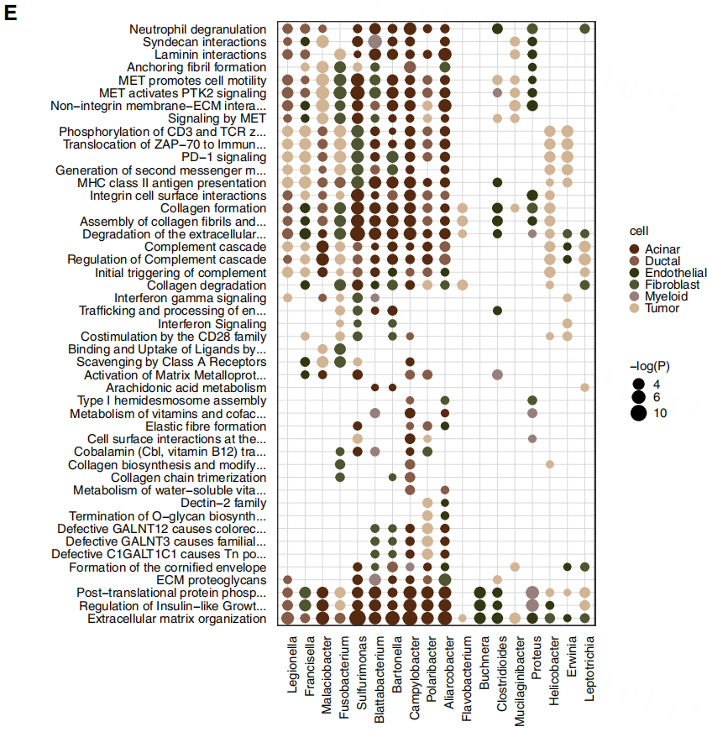
Notes:
为了更广泛地检查与细胞相关细菌相关的生物过程，作者使用细胞类型和细菌特异性DEGs进行了Reactome通路基因集富集分析（非 GO KEGG）。纵轴刻度代表通路，横轴刻度代表不同的菌。大小代表显著性，颜色代表不同的细胞类型。

Slide 31
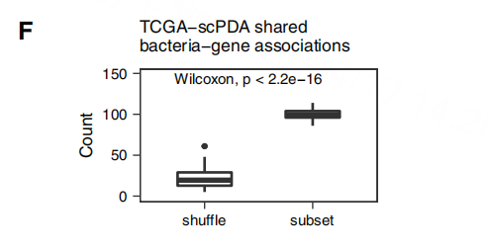
Notes:
为了验证观察结果，我们将scPDA1和scPDA2中的细菌基因相关性与TCGA胰腺癌队列中发现的细菌基因相关性进行了比较；我们鉴定了scPDA1、scPDA2和TCGA之间共有的19个属中的12个，并将它们在TCGA中的归一化计数与来自相同样本的相应基因表达值进行了相关性分析。发现了100个与scPDA1和scPDA2细菌细胞类型特异性DEGs重叠的显著细菌-基因相关性(占所有可能比较的9.5%)。就是说 当我们使用差异的自己，他的重叠数量显著的高于随机抽取基因的重叠数量。
对比scPDA1、scPDA2和TCGA数据之间共享的细菌-基因关联数量的箱线图。关联是根据次采样和样本标签洗牌数据计算的。Wilcoxon测试。

Slide 32
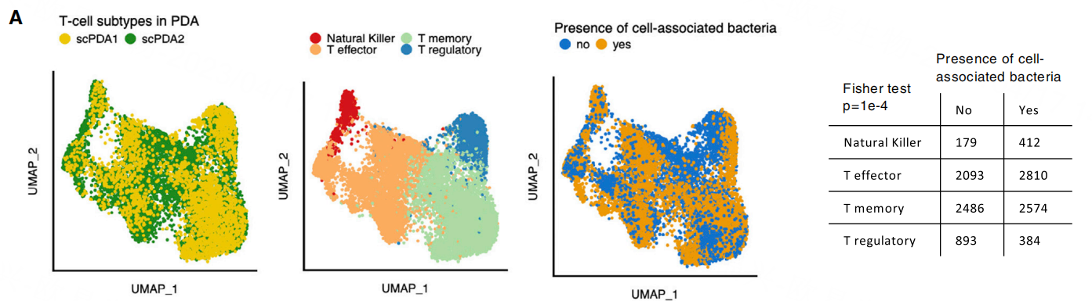
Notes:
作者整合了来自scPDA1和scPDA2的注释细胞类型为T细胞数据，做了进一步降维聚类，也就是将T细胞分为多个亚型。
1 不同颜色代表细胞来自不同批次的样本。2.按照细胞亚型划分；3.按照是否包含细菌reads 划分。 4 存在细胞与细菌关联的细胞进行费希尔精确检验。
监管T细胞，类似于干细胞，有潜力分化为多个细胞类型。绿色为 记忆 T细胞 橙色为 效应T细胞。红色为自然杀伤细胞，是一类原生免疫细胞，可以直接杀死肿瘤细胞和感染病毒的细胞，是人体抵御病毒和癌症的重要免疫细胞。第二张图可以看出， natural killer 与 效应T 细胞 很相似。都起到了杀灭异常细胞的作用。

Slide 33
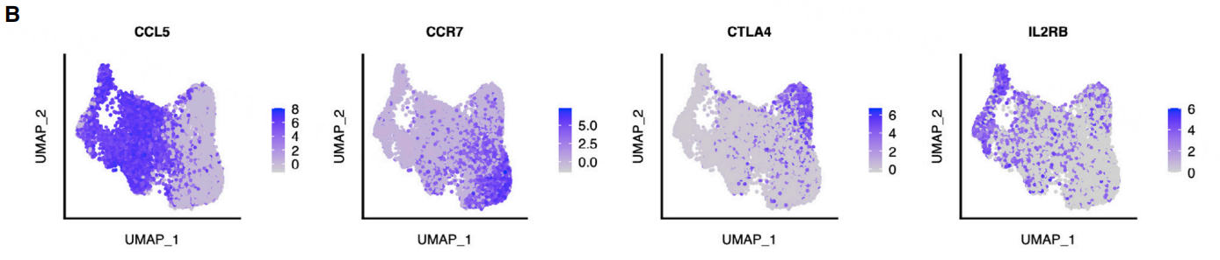
Notes:
使用刚才的聚类结果，挑选了4个基因，绘制了单基因在不同细胞的表达量可视化统计图。

Slide 34
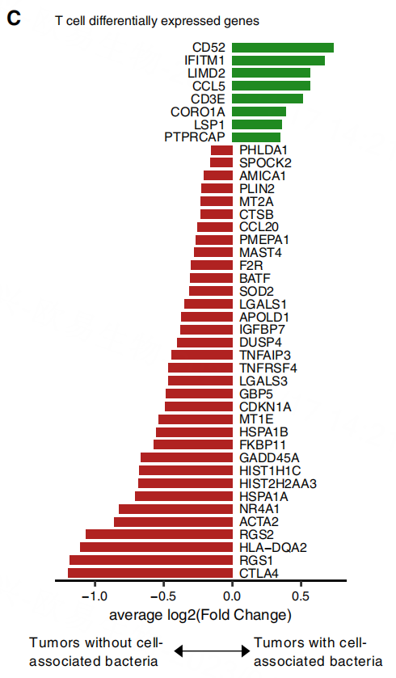
Notes:
T 细胞不同基因的表达量、来自肿瘤的T细胞中有或没有细胞相关细菌的scPDA1和scPDA2 (Wilcoxon试验)共享显著的差异基因。条形长度代表平均值log2(折叠变化)。

Slide 35
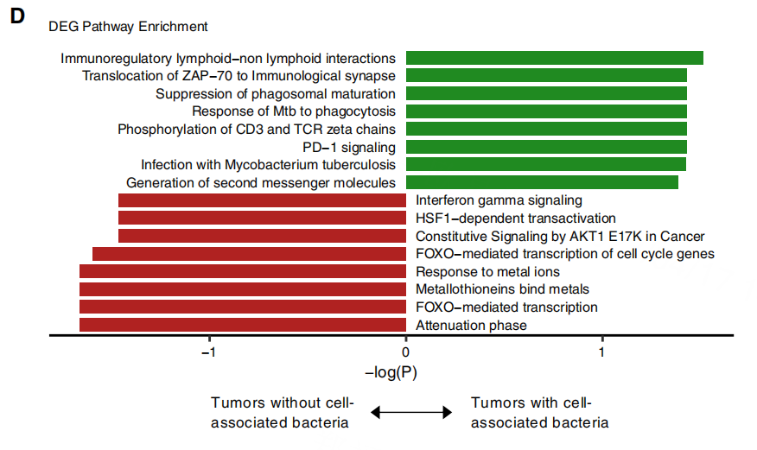
Notes:
DEG pathway 富集 bar 图

Slide 36
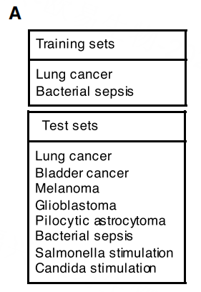
Notes:
在两个scPDA数据集中广泛的细菌-免疫细胞共定位和与免疫相关信号的关联表明，微生物组影响PDA的免疫反应。我们想知道我们是否可以确定肿瘤微环境中单个T细胞的target。为了做到这一点，我们构建了一个随机森林模型来区分对已知感染有反应的T细胞和对其他微生物组缺乏肿瘤有反应的T细胞。这里作者利用随机森林模型作为机器学习的算法进行训练。随机森林是一种常用的机器学习算法之一，用于分类和回归问题。它是一种集成学习方法，通过组合多个决策树来构建模型，以提高预测精度和稳定性。随机森林在各种应用场景中都有广泛的应用，如医疗诊断、图像分类、自然语言处理等领域。是一种有监督的算法模型
首先，作者训练了一个模型，将T细胞分类为具有感染微环境反应(IMER)或肿瘤微环境反应(TMER)，使用的T细胞样本来自脓毒症患者或来自已知具有低微生物组负担的肿瘤和16S-rDNA-seq。作者从五种具有相似的低微生物组负担的癌症类型和代表细菌或真菌感染或刺激的三个数据集中分别采集了10万多个细胞，对该模型进行了测试。

Slide 37
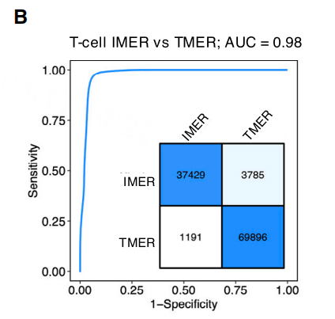
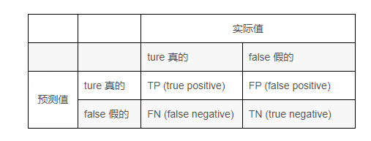
Notes:
该图为ROC 曲线图表明在测试数据集上的特殊模型性能。AUC，曲线下面积;IMER：感染微环境反应;TMER，肿瘤微环境反应。插图:模型分配的混淆矩阵。行,预测;列，真值。横轴 1- 特异性，纵轴是灵敏度。ROC曲线能够展示在不同分类阈值下分类器的性能。曲线下方的面积（AUC）被广泛用作评估模型性能的指标，AUC值越高表示模型性能越好。

Slide 38
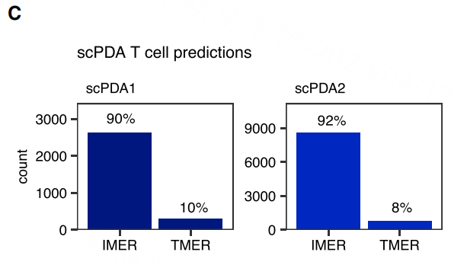
Notes:
接下来，作者使用这个模型来识别scPDA1和scPDA2中的IMER和TMER T细胞。在两个PDA队列中，绝大多数T细胞被归类为具有IMER模式(scPDA1, 90% IMER;scPDA2, 92% IMER;图5)。

Slide 39
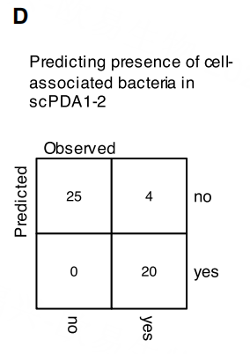
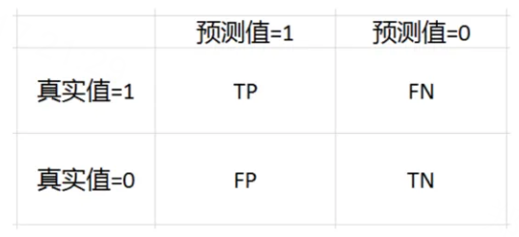
Notes:
我们在有和没有细胞相关细菌的肿瘤中发现了最多的差异基因 (TLL1、CHRDL1、PSCA、DKK1、KLRC2、MEOX1和ADAMTS5)，并利用它们建立了一个梯度增强树模型来分类细菌状态。该模型准确地区分了scPDA1和scPDA2中有或没有细胞相关细菌的
开发一种分类模型，利用7个大块基因表达值预测肿瘤中细胞相关细菌的存在。混淆矩阵表示模型在scPDA1和scPDA2上的分类精度。混淆矩阵（Confusion Matrix）是分类问题中常用的一种评价方法。它将分类器的预测结果与真实结果进行对比，将分类的结果以矩阵的形式展示出来。通常来说，混淆矩阵由真实类别（Actual Class）与预测类别（Predicted Class）构成，分别对应矩阵的行和列。
混淆矩阵的四个格子分别代表了真阳性（True Positive，TP）、假阳性（False Positive，FP）、真阴性（True Negative，TN）和假阴性（False Negative，FN）。其中，“真”代表分类器预测结果与真实结果一致，“假”代表分类器预测结果与真实结果不一致。根据这四个格子，我们可以计算出许多分类指标，如准确率、召回率、精确率等，用于评估分类器的性能。

Slide 40
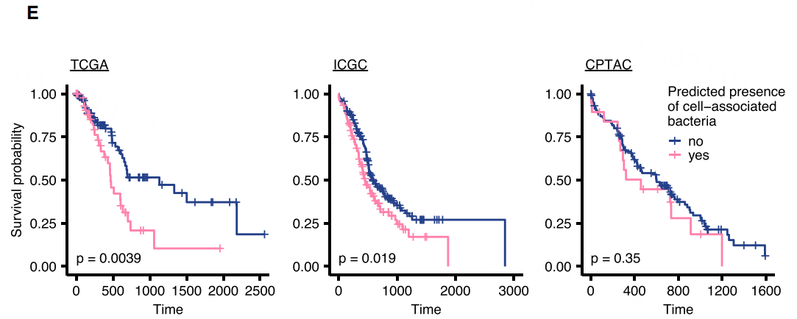
Notes:
最后，作者使用该模型预测TCGA、ICGC和CPTAC PDA肿瘤的感染状态，并使用单变量Cox比例风险模型测试与生存的关系。在TCGA和ICGC中，预测的细胞相关细菌的存在与总生存率的显著降低相关(TCGA:风险比[HR] = 2.1, 95%可信区间[CI]: 1.4-3.6, p = 0.006;ICGC: HR = 1.5, 95% CI: 1.1 ~ 2.0, p = 0.019;图5 e)。CPTAC数据集也观察到了同样的趋势，尽管效应量和样本量较小(HR = 1.3, 95% CI: 0.8-2.3, p = 0.35)。这些结果表明，肿瘤微生物组可能在胰腺癌个体亚群中具有临床相关性。yes 为预测有关联的人群生存率，no为无关联的生存率。p值为差异的显著性。横轴为时间。

Slide 41

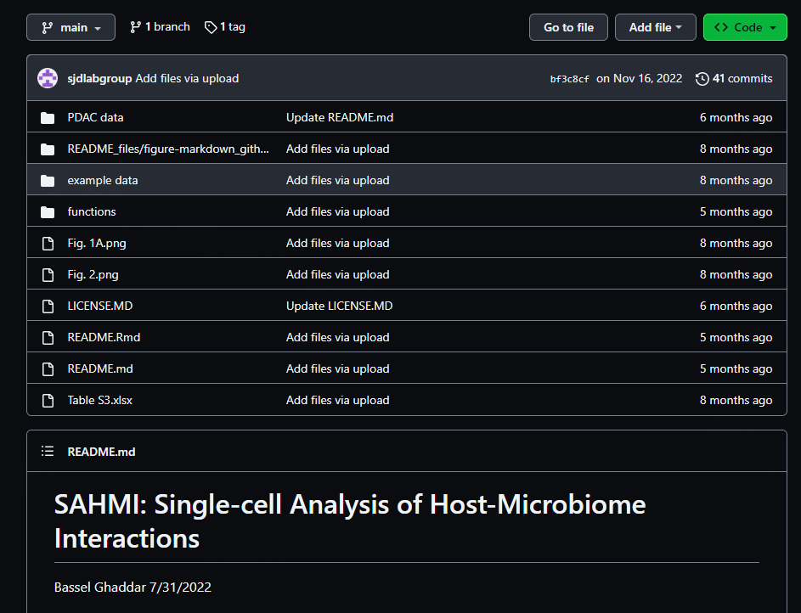
https://github.com/sjdlabgroup/SAHMI
Notes:
截止到昨天 SAHMI 只有25个收藏。从收藏量判断暂时学术界还没有推广开。

Slide 42

感谢聆听
THANKS FOR LISTENING
欧易旗下子公司

